Slide 1

COVID 19
MESURES REGIONALES D’ACCOMPAGNEMENT ECONOMIQUE
Agathe VINCENOT
Direction du tourisme- Région Guadeloupe

Slide 2
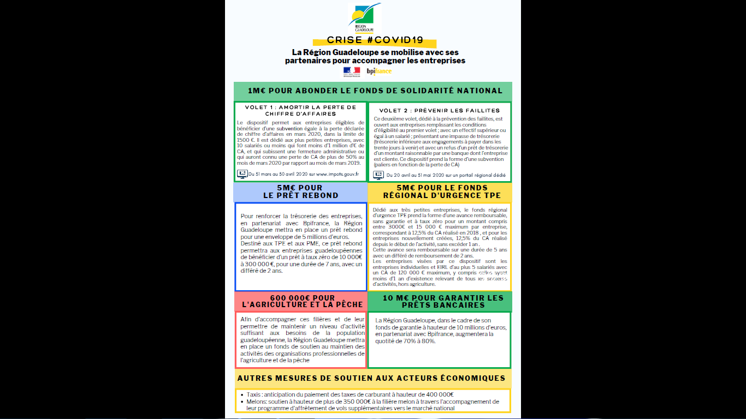

Slide 3
* 2 types de structure: les petites structures plus fragiles économiquement, les structures plus solides, bancables (hôtels,..)
* 2 phases:
1ère phase: Mesures d’urgence liées à la cessation de l’activité
- le fonds national de solidarité volets 1 et 2
- Le fonds régional d’urgence TPE
2ème phase: mesures de relance au moment de la reprise de l’activité
- le fonds régional de garantie
- Le prêt rebond

Slide 4
Le FONDS DE SOLIDARITE NATIONALE: La région contribue à hauteur de 1 Million d’euros pour abonder les volets 1 et 2

Slide 5
Le fonds de solidarité_volet 1
1/04/2010 au 30/04/20
Le fonds de
solidarité_volet 2
20/04/20 au 31/05/20
« amortir la perte du chiffre d’affaires»
jusqu’à 1 500 euros
pour les très petites entreprises, les indépendants, les professions libérales et les micro-entrepreneurs les plus touchés,
ayant fait l’objet d’une interdiction d’accueil du public ou dont le chiffre d'affaires baisse de plus de 50% en mars 2020 par rapport à mars 2019.
https://www.economie.gouv.fr/files/files/PDF/2020/DP-Fonds_de_solidarite.pdf
Dépôt des demandes sur : https://www.impots.gouv.fr/portail/ espace particulier
Aide « anti-faillite »
aide complémentaire forfaitaire allant jusqu’à 5 000 € pour les situations les plus difficiles, sous certaines conditions, pour les entreprises qui :
ont bénéficié du premier volet du fonds
emploient, au 1er mars 2020, au moins un salarié en CDI ou en CDD
se trouvent dans l'impossibilité de régler leurs dettes exigibles dans les 30 jours
ont vu leur demande d'un prêt de trésorerie faite depuis le 1/03/20, auprès d'une banque dont elles étaient clientes à cette date, refusée ou restée sans réponse passé un délai de dix jours.
Accessible sur le portail numérique dédié de La Région Guadeloupe

Slide 6
LE FONDS REGIONAL D’URGENCE «Solidarité région Guadeloupe »
5 millions €
pour les entreprises individuelles et les entreprises individuelles à responsabilité limité (EIRL).
attribution d’avance remboursable sans garantie et à taux zéro pour un montant maximum de quinze mille euro ( 15 000 €) par entreprise, correspondant à 12,5% du chiffre d’affaires réalisé en 2018 , et pour les entreprises nouvellement créées, 12,5% du chiffre d’affaires réalisé depuis le début de l’activité, sans excéder 1an
Cette avance sera remboursable sur une durée de 5 ans avec un différé de remboursement de deux ans.
Le montant de l’avance varie entre 3 000 € et 15 000 € maximum.
Tous les secteurs d’activités sont éligibles à l’exception de la pêche, l’agriculture et les autres activités non éligibles aux aides de minimis.
Portail régional avec formulaire de demande de subvention simplifié
A partir du 20/04/2020

Slide 7
POUR LA RELANCE ⇒LE FONDS REGIONAL DE GARANTIE
10 millions €
10 M€ de fonds régionaux immédiatement mobilisables dans le cadre du «Fonds régional de Garantie» pour les prêts bancaires
En accord avec la banque publique d’investissement (BPI), la Région a décidé d’adapter le FRG en portant à 80% (au lieu de 70 %) le montant maximum de la garantie.
Votre banque est votre premier interlocuteur.

Slide 8
POUR LA RELANCE⇒ LE PRÊT REBOND
5 millions €
permet aux PME de bénéficier d’un prêt à taux zéro de 10 000 à 300 000 €.
Différé de 2 ans
Remboursement su r 7 ans
Votre banque est votre premier interlocuteur et ensuite Bpifrance au N° VERT 0 969 370 240 ou au 0690 28 90 60 ou déposez votre demande sur le site bpifrance.fr
Les modalités opérationnelles de mise en œuvre sont en cours de précision.
En cours de finalisation

Slide 9
Contact: dgeco.covid19@cr-guadeloupe.fr

